Slide 2
Co to Funtasto ?
Bezpieczeństwo
Edukacja
Treści dostosowane do wieku
Medium do aktywnego spędzania czasu

Slide 3
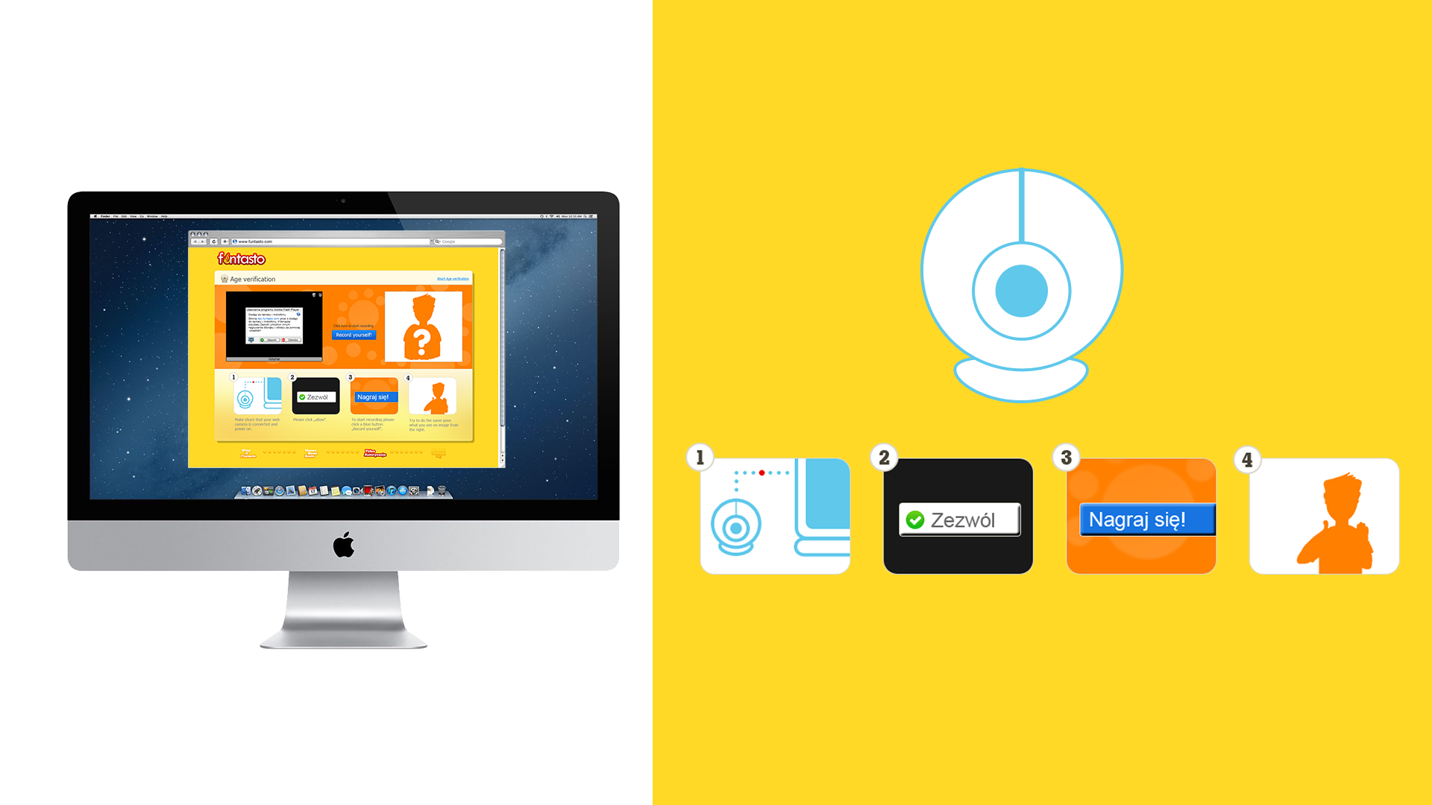
1. Bezpieczeństwo:
Videoautoryzacja

Slide 4
1. Bezpieczeństwo:
Funty i Funtia
Przyjaciele z FUNTASTO !

Slide 5
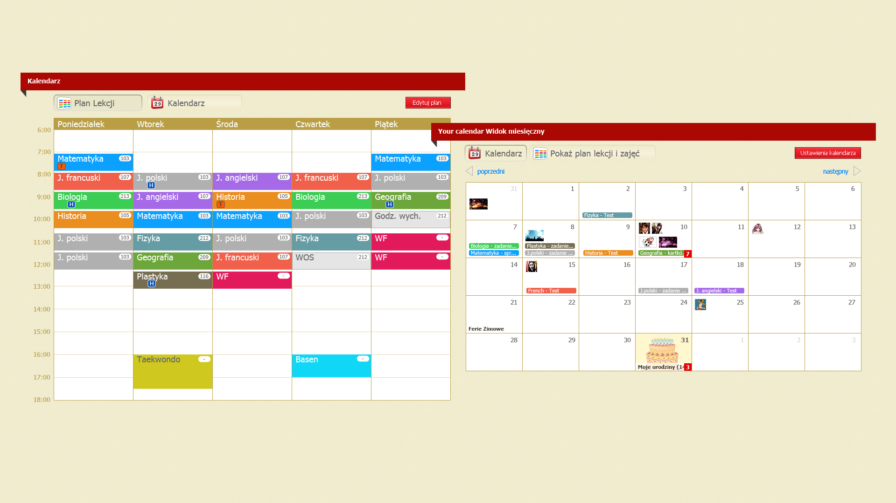
2. Edukacja:
Plan lekcji

Slide 6
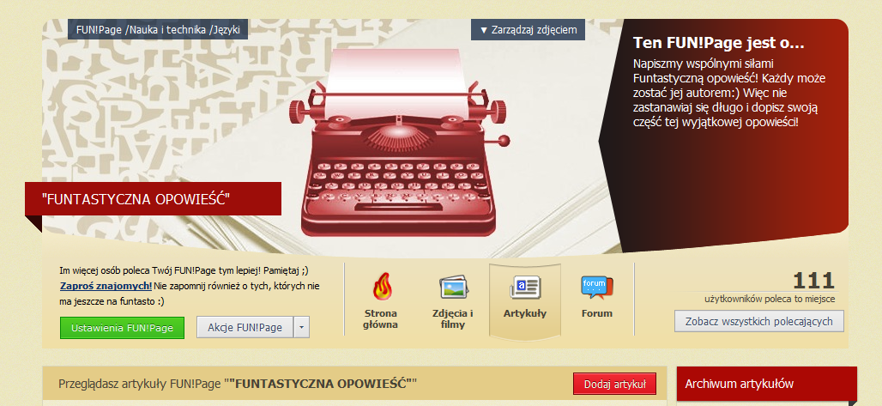
2. Edukacja:
„Funtastyczna opowieść”
Piszemy ją razem z Wami!

Slide 7
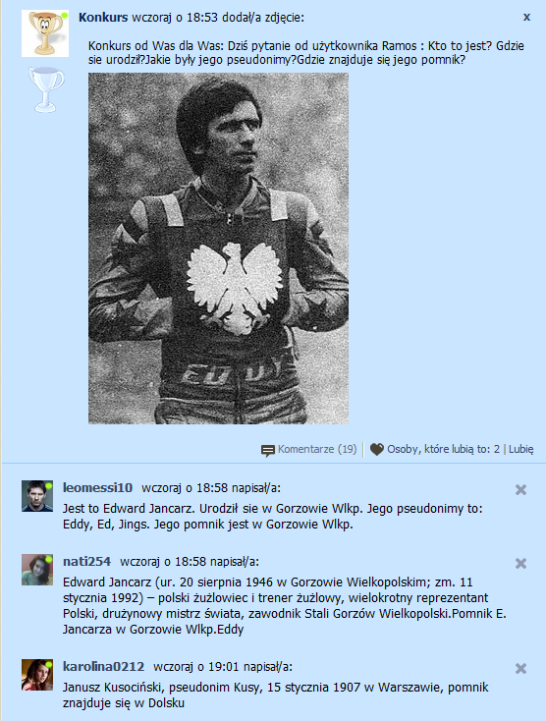
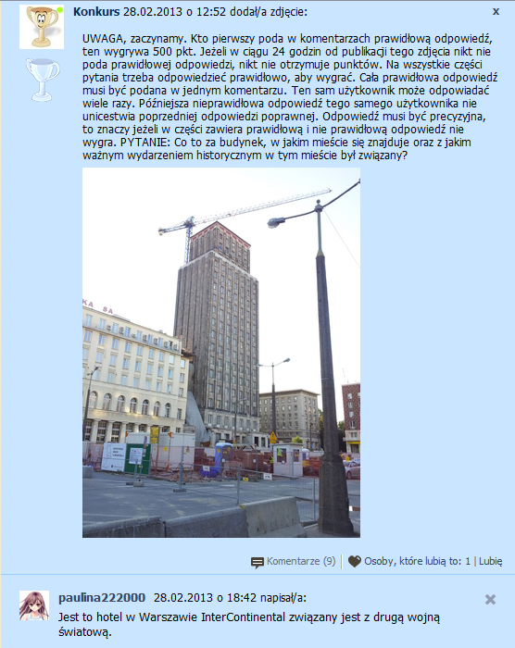
2. Edukacja:
Konkursy

Slide 8
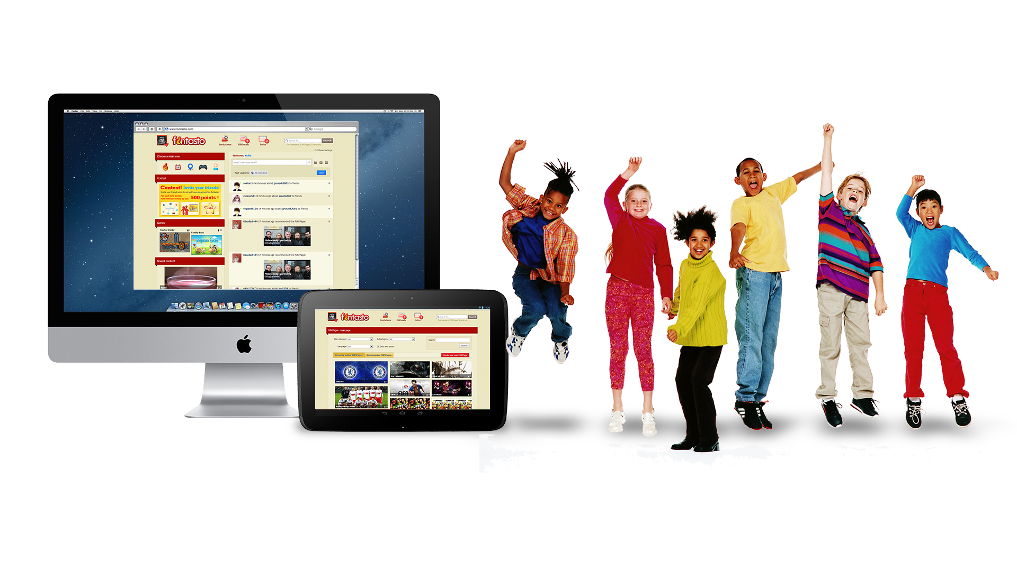
3. Treści dostosowane do wieku

Slide 9
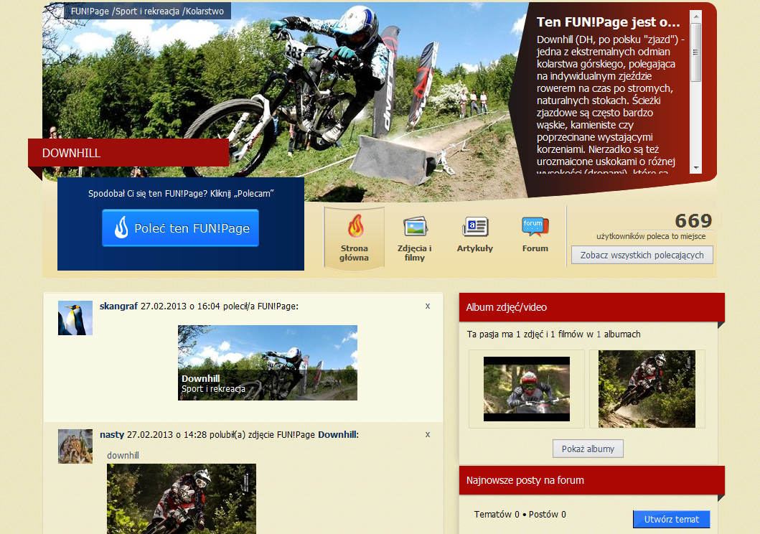
4. Funtasto jako medium do aktywnego spędzania czasu

Slide 10
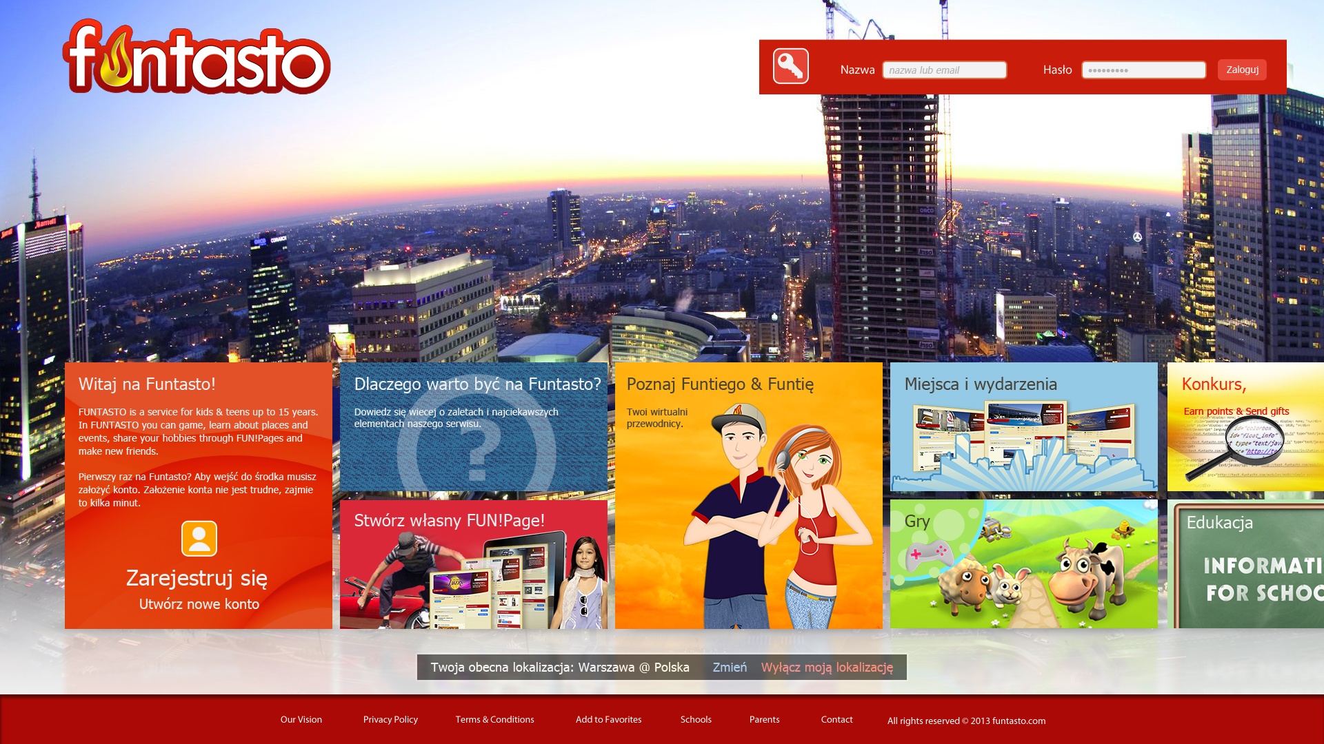

Slide 11
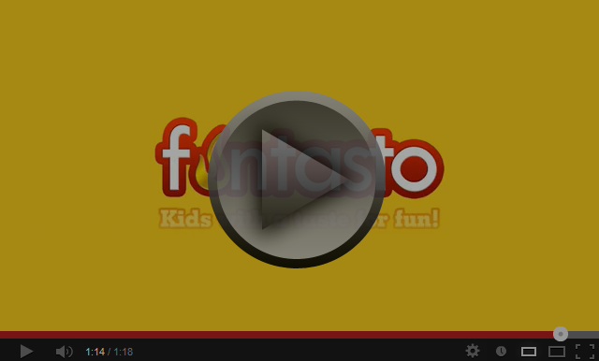
funtasto.com
Funtasto na YouTube

